Slide 1
Architecture des Ordinateurs et Systèmes d’Exploitation
Partie 1 : Architecture des Ordinateurs
Cours
Fabrice BOISSIER & Elena KUSHNAREVA 2017/2018
fabrice.boissier@gmail.com elena.kushnareva@malix.univ-paris1.fr

Slide 2
Machine de Turing
Machine Abstraite :
à états
effectuant des opérations
sur un ruban infini
selon des actions définies à l’avance

Slide 3
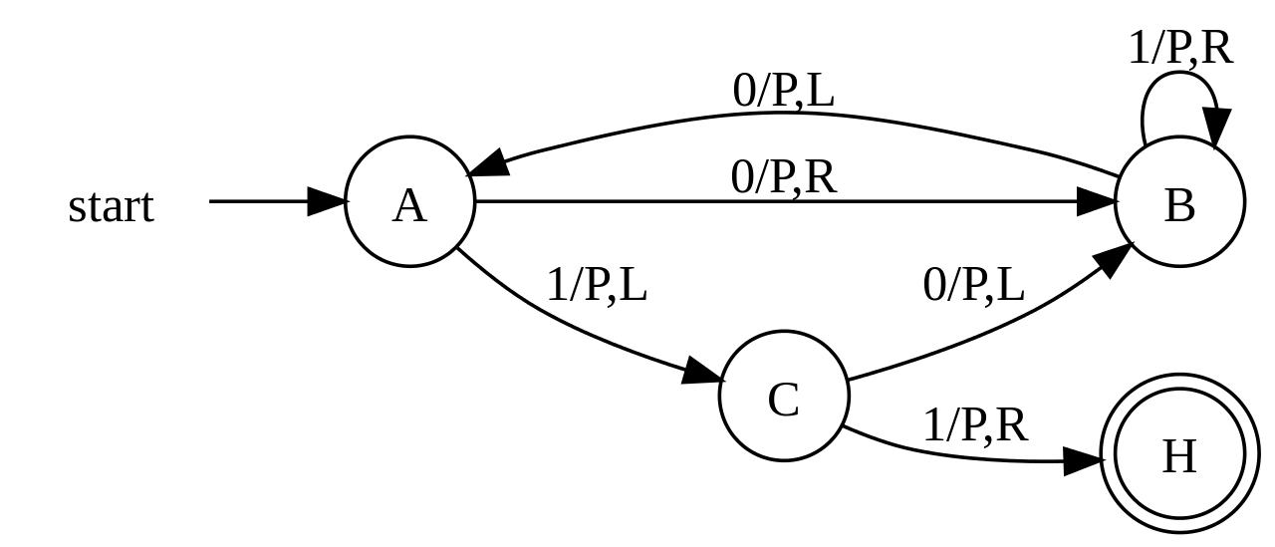
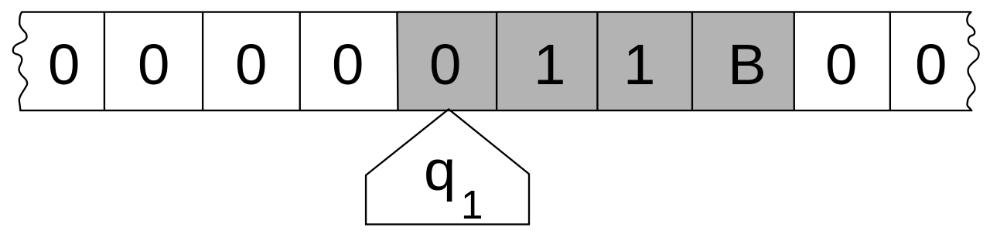
Machine de Turing
Machine Abstraite à états, effectuant des opérations, sur un ruban infini
(illustrations de Wikipedia)

Slide 4
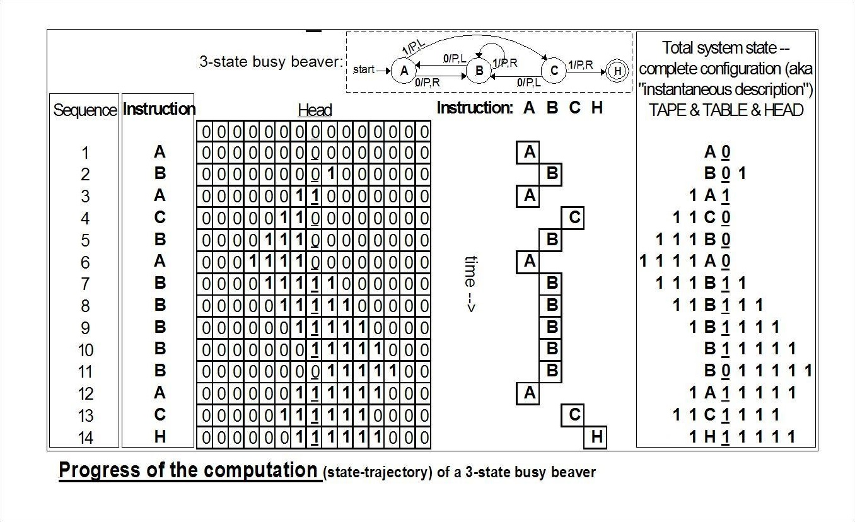
Machine de Turing
(illustration de Wikipedia)

Slide 5
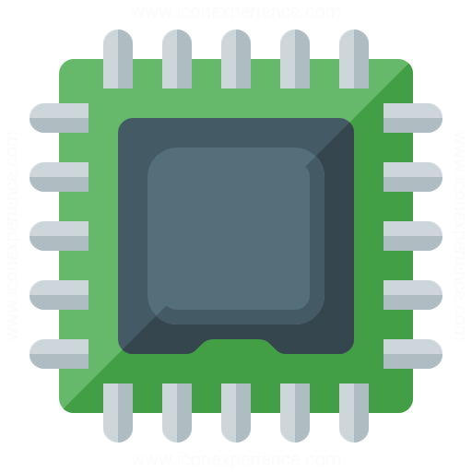

Les Composants Minimaux d’un Ordinateur
Un Processeur…
…et de la Mémoire

Slide 6
Les Composants Minimaux d’un Ordinateur
Processeur :
Exécute des instructions
Manipule des données
Manipule des adresses en mémoire
Mémoire :
Contient des données à des adresses précises
Extrait ou Met à jour les données

Slide 7
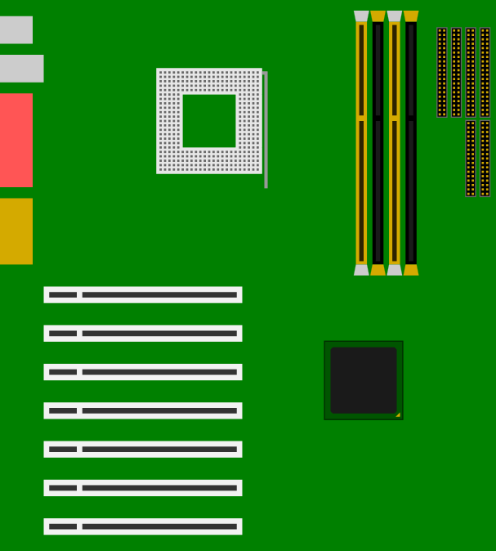

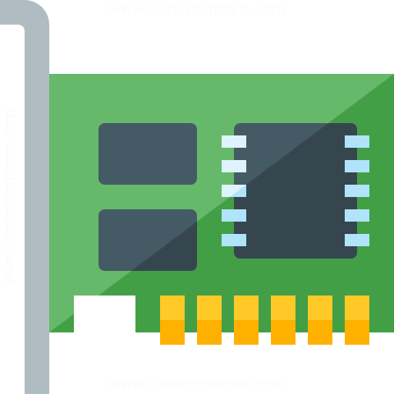
Les Composants d’un Ordinateurs
Carte Mère :
Nombre max de CPU
Nombre max de Mémoire
Nombre max de Périphériques
Horloge commune pour fonctionner
Périphériques :
Entrée (clavier, souris, scanner, …)
Sortie (écran/carte graphique, imprimante, …)
Entrée & Sortie (disques durs, graveurs disques, carte son, contrôleurs réseau, contrôleurs USB, …)

Slide 8
Les Ordinateurs
Anciennement, il y avait 3 classes d’ordinateurs :
Mainframes (IBM, …)
Minis (IBM, HP, Oracle, SGI, …)
Micros (Lenovo, HP, Sony, Asus, Acer, …)
Quelques autres « classes » :
« Nanos » / Smartphones (Apple, Samsung, …)
« Nanos » / Embarqués (Texas Instrument, Atmel, …)
Super-Calculateurs (IBM, HP, SGI, Cray, Bull, …)

Slide 9
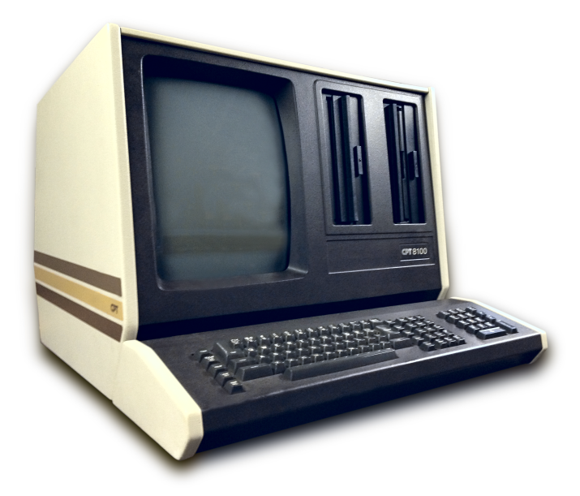
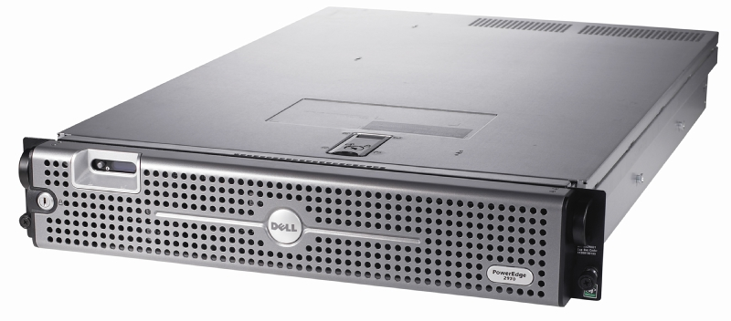
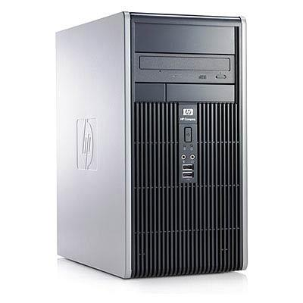
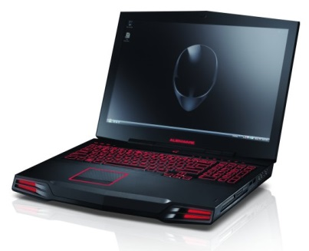
Les Micro-Ordinateurs

Slide 10
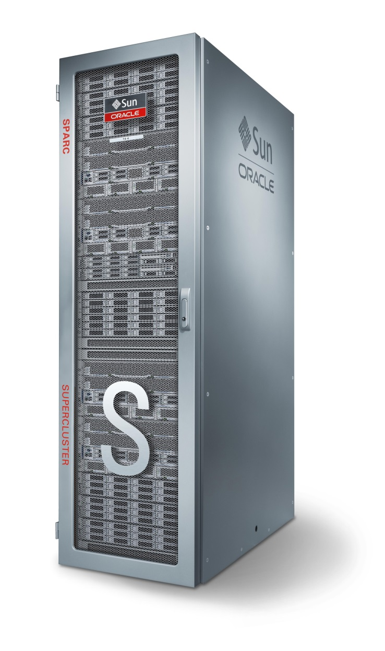
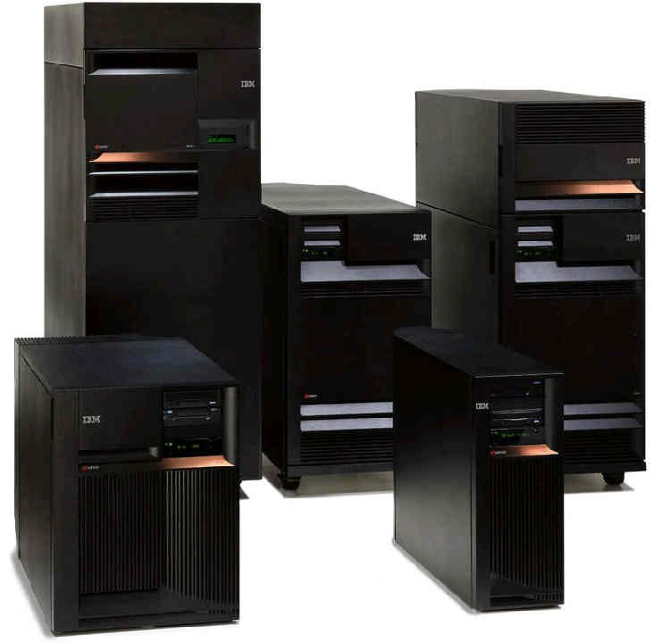
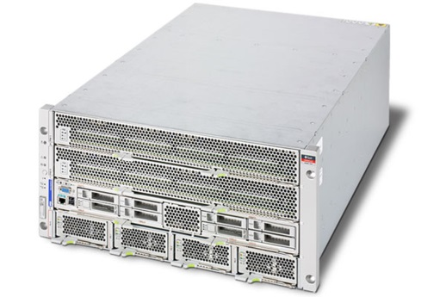
Les Mini-Ordinateurs

Slide 11

Les Mainframes

Slide 12
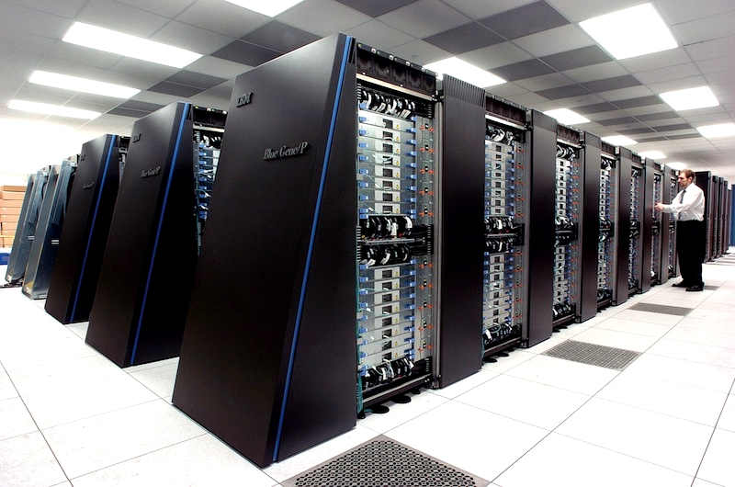
Les Super-Ordinateurs (Super Calculateurs)

Slide 13
Les Classes d’Ordinateurs
Mainframes
IBM (z System), Bull (GCOS), Fujitsu, HP, …
Dédié I/O et très forte charge
Un seul référentiel
Minis
IBM : System i (AS/400), System p (POWER)
DEC : VAX (VMS), PDP, … (†)
Plus récemment : HP, Sun/Oracle, SGI, …
Innombrables UNIX (AIX, HP-UX, Solaris, …)
Se relient les uns aux autres
Micros
PC (5150 et « compatibles PC »)
Atari ST, Commodore, …
Bureautique, jeux : graphique (GUI, IHM, …)
Super-Ordinateurs Super-Calculateurs
Cray, Blue Gene, …
POWER, Xeon, SPARC64, Opteron, GPU Nvidia, …
Calcul ! Pas I/O ! Effets d’une bombe atomique, simulation de neurones, …
Multiples machines reliées, PS3 en série, …

Slide 14
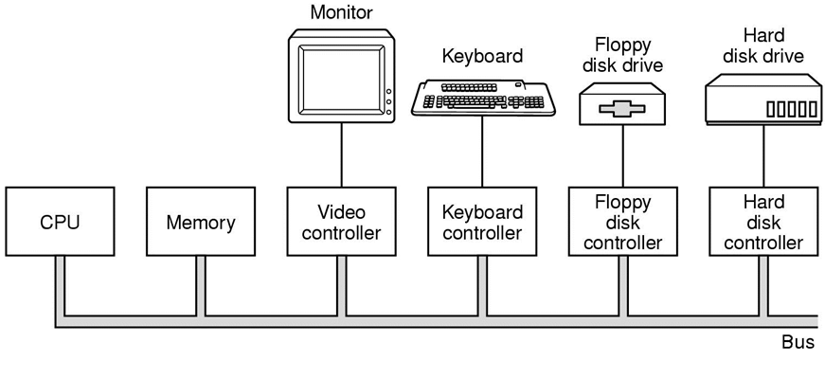
Architecture Générale
1 Bus relie tous les composants de l’ordinateur
Ce bus sert à faire communiquer les composants entre eux

Slide 15
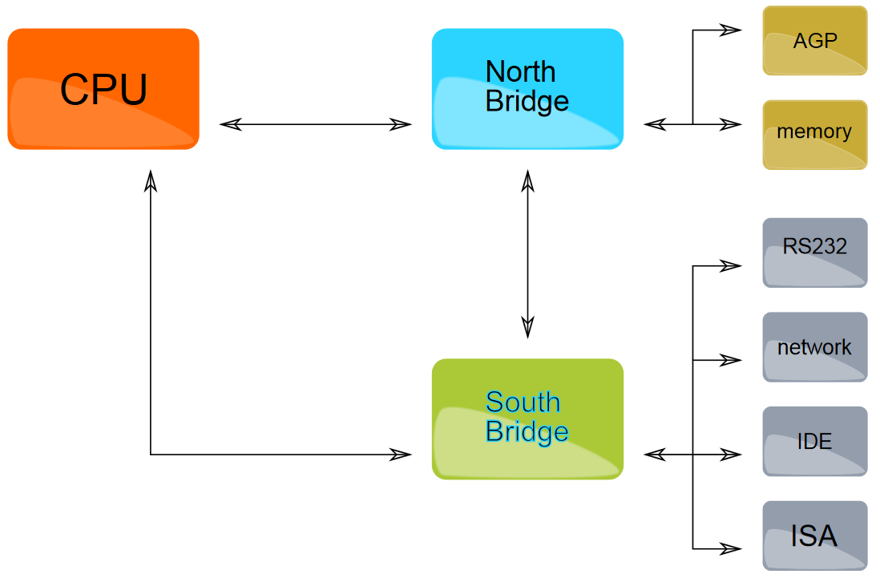
Exemple incontournable de Micro-Ordinateur : Le PC : Personal Computers, IBM-PC / IBM-5150 Utilise un processeur Intel 8086 ou x86

Slide 16
Références Bibliographiques
IBM (publib.boulder)
Oracle
HP / HPE
Bull
Silicon Graphics
Texas Instrument
Atmel
Cray
Apple
Lenovo
Asus
Acer
Sony
Samsung
…
Freescale/NXP® Motorola 68000 Microprocessors User’s Manual – 9th edition
Intel® 64 and IA-32 Architectures Software Developer’s Manual Volume 1-2A-2B-2C-3A-3B-3C-3D
SPARC International Inc. The SPARC Architecture Manual (v8, v9) SPARC Compliance Definition 2.2
Zilog Z80 Microprocessors Z80 CPU – User Manual
MIPS Technologies MIPS IV Instruction Set (Rev. 3.2) MIPS32™ Architecture For Programmers (Volume I)

Slide 17
Standards / Définition
1 bit peut prendre 2 valeurs : 0 ou 1
8 bits = 1 octet
1 octet peut prendre 256 valeurs (2^8) :
de 0 à 255 s'il est « non-signé »
de -128 à +128 s'il est « signé »

Slide 18
Taille des Mots / Words
WORD = mot = taille d'une donnée « normale »
DWORD = double word = 2 fois la taille d'un WORD
QWORD = quad word = 4 fois la taille d'un WORD
WORD | DWORD | QWORD
8 bits | 16 bits | 32 bits
16 bits | 32 bits | 64 bits
32 bits | 64 bits | 128 bits
… | … | …

Slide 19
Taille des Mots / Words
Diminutifs :
Bus d'@ = Bus d'adresses
Bus de données = Taille d'une donnée (8 bits, 16 bits, 32 bits, 64 bits)
La taille d'un WORD est définie pour chaque famille de processeurs par le fabricant

Slide 20
Les 3 Bus
Bus d’adresse
Sélectionne une adresse
Bus de données
Écrit un mot
Lit un mot
Bus de contrôle
Gestion des interruptions
Gestion des composants externes

Slide 21
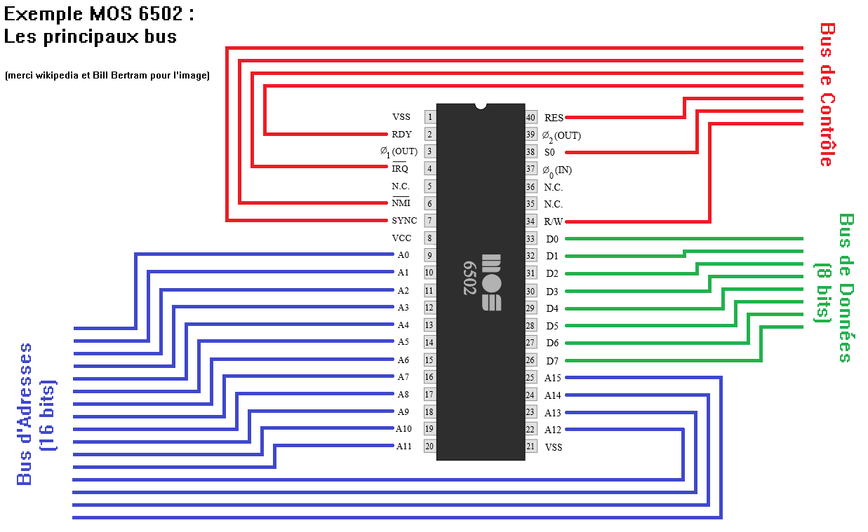
Les 3 Bus

Slide 22
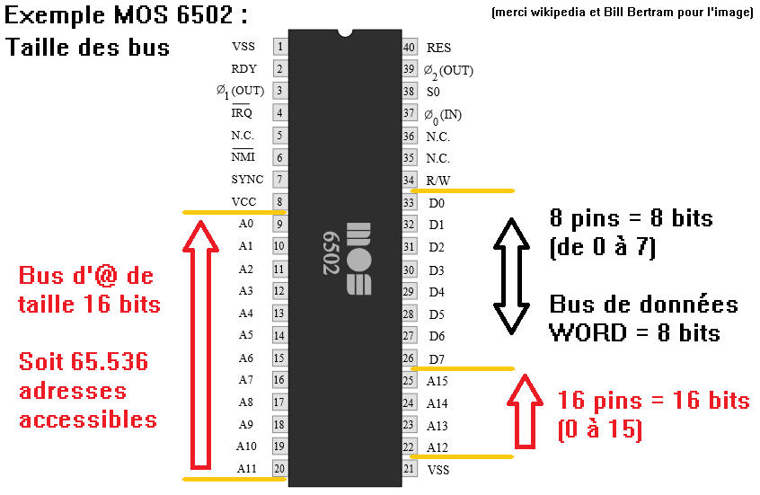
La taille des bus

Slide 23
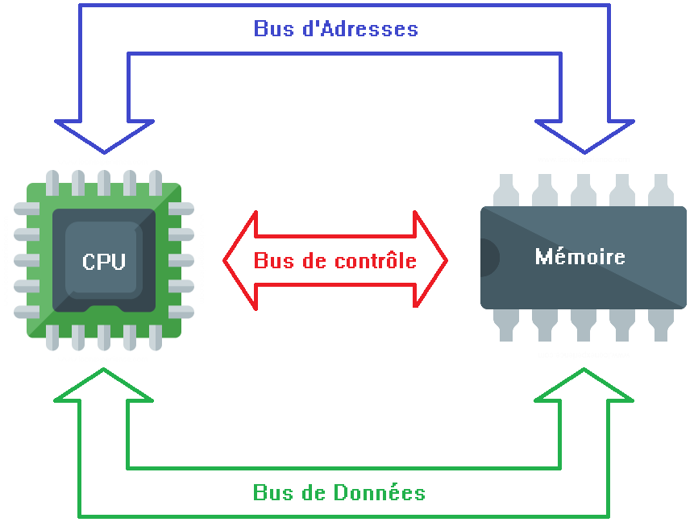
La Mémoire

Slide 24
La Mémoire
Lecture :
1 - Le processeur met sur le bus d'@, l'adresse qu'il souhaite atteindre
1 - Le processeur indique, via le bus de contrôle, qu'il souhaite lire (READ)
2 - La mémoire charge l'adresse et récupère la donnée
3 - Le processeur indique sur le bus de contrôle qu'il est prêt à recevoir la donnée
4 - La mémoire prend la donnée, et l'envoie sur le bus de données

Slide 25
La Mémoire
Ecriture :
1 - Le processeur met sur le bus d'@, l'adresse qu'il souhaite atteindre
1 - Le processeur indique sur le bus contrôle qu'il souhaite écrire (WRITE)
2 - La mémoire charge l'adresse
3 - Le processeur indique, via le bus de contrôle, qu'il est prêt à émettre la donnée
3 - Le processeur charge la donnée sur le bus de données
4 - La mémoire prend la donnée, et l'écrit à l'adresse indiquée

Slide 26
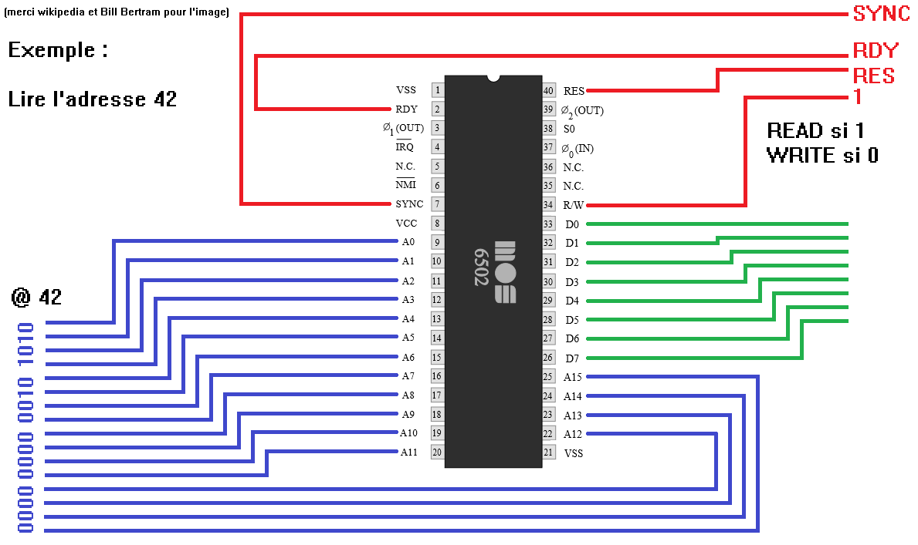
Exemple de Lecture en Mémoire

Slide 27
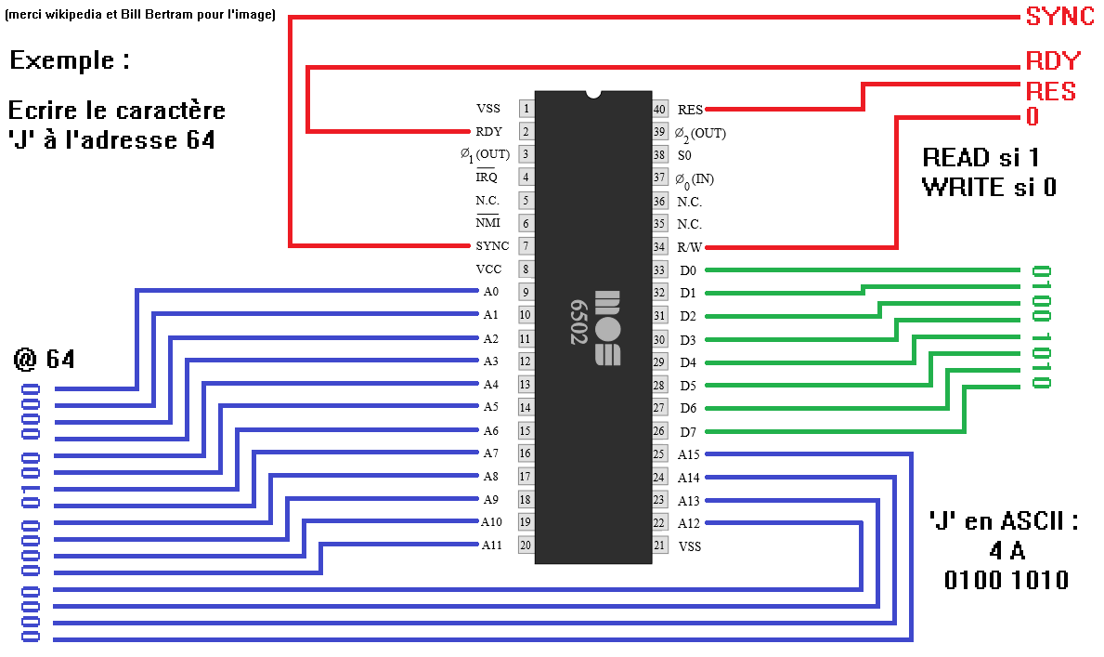
Exemple d’Écriture en Mémoire

Slide 28
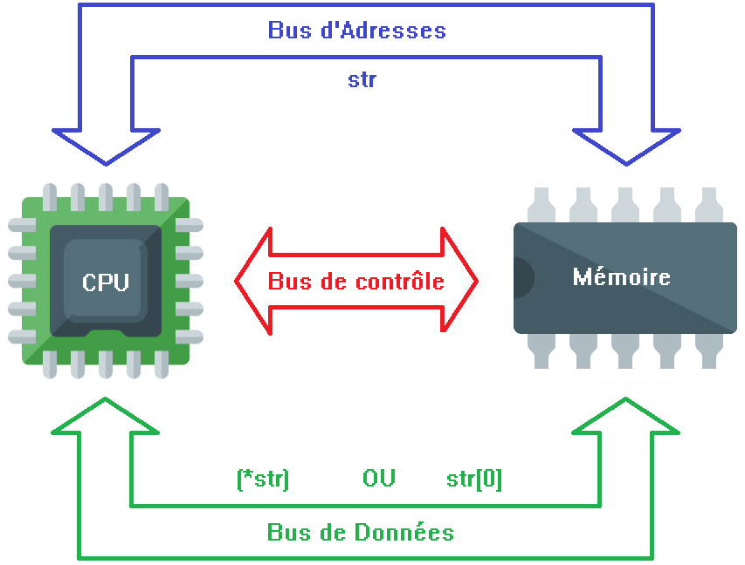
La Mémoire & Pointeurs C
char *str = "Bla";
str = une adresse
(*str) = la donnée
str[0] = 1er octet pointé à l’@
str
=
le pointeur
(*str)
=
déréférencement de l’adresse contenue dans str

Slide 29
La Mémoire & Pointeurs C
char *str = "Bla";
Exemple :
Admettons que str contient l’adresse 42 (str == 42)
En mémoire : (cas ASCII)
Adresse 42 == ‘B’
Adresse 43 == ‘l’
Adresse 44 == ‘a’
Adresse 45 == \0

Slide 30
La Mémoire & Pointeurs C
char *str = "Bla";
Exemple avec :
str == 42
En mémoire : (cas ASCII)
str[0] = 42+0 = ‘B’
str[1] = 42+1 = ‘l’
str[2] = 42+2 = ‘a’
str[3] = 42+3 = \0

Slide 31
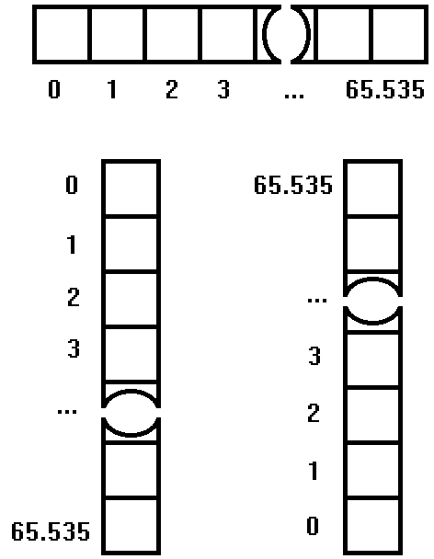
Espace d’Adressage
Aucune convention sur la représentation n'existe. Il s'agit juste d'un ensemble de "cases" qui se suivent. La taille des cases varie selon plusieurs paramètres que nous ne verrons pas.
Chaque modèle de processeur dispose d'un bus d'adresse qui va définir les adresses minimales et maximales accessibles : de 0 à 2^(largeur du bus d'adresse) – 1
Le processeur y lit et écrit des mots (taille du mot définie par le modèle).
Selon les modèles, certaines adresses ne sont pas accessibles pour une question "d'alignement" : les adresses impaires ne sont pas accessibles sur certains processeurs, car elles contiennent la moitié d'un mot.

Slide 32
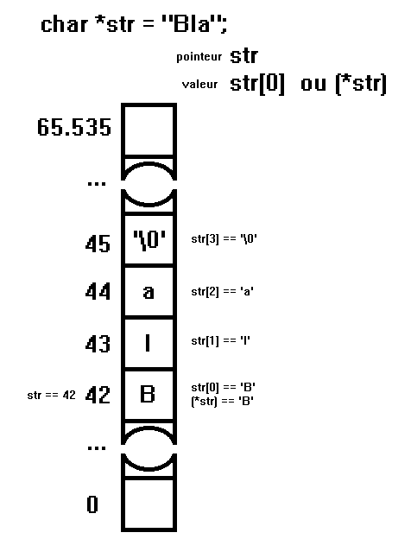
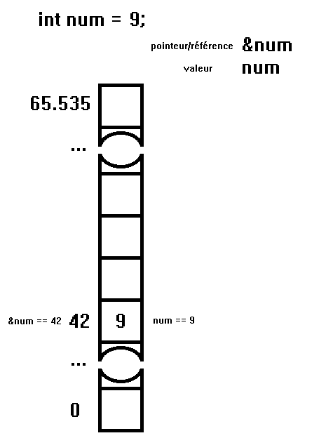
Espace d’Adressage et C

Slide 33
La Pile / Stack
A l'usage, un processeur dispose d'une "pile" (stack) où sont stockées des données et divers paramètres du programme en cours d'exécution. Cette pile démarre à la première ou à la dernière adresse disponible de la mémoire, et se remplit au fur et à mesure des besoins (bien évidemment, si la pile est pleine, la mémoire l'est aussi, et plus rien ne fonctionne).
Selon l'architecture du processeur, la pile va permettre d'appeler des fonctions et de passer des arguments : on pose l'argument 1 (push), puis l'argument 2 (push), on appelle la fonction (call), celle-ci va récupérer l'argument 2 (pop), puis l'argument 1 (pop), et les utiliser. C'est ce que font les x86 (PC 16-32 bits).

Slide 34
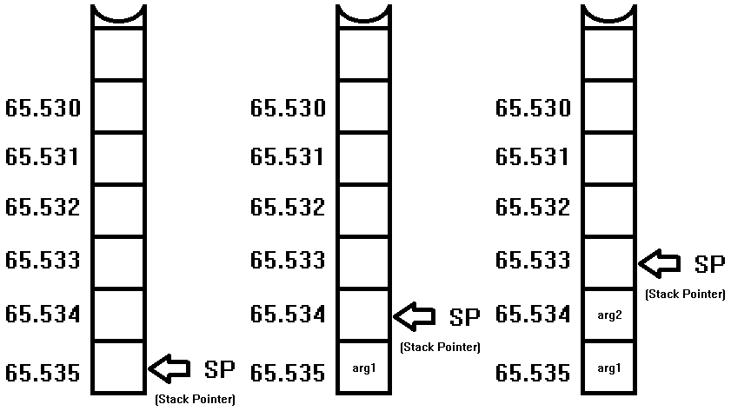
La Pile / Stack

Slide 35
Les Interruptions
Rappel sur les Périphériques :
D’entrée : écrit des données en mémoire
De sortie : lit des données en mémoire
D’entrée/sortie : lit et écrit des données

Slide 36
Les Interruptions
Un périphérique d'entrée, pour émettre ses données, ne peut pas écrire sur le bus directement, car celui-ci est "peut être" utilisé par un autre périphérique ou par le processeur lui-même.
Pour demander l'autorisation d'utiliser le bus, le périphérique va émettre une "interruption" matérielle (envoyer des bits sur le bus de contrôle) qui sera entendue par le processeur.
Le processeur va décider si oui ou non il laisse le bus libre au périphérique en lui renvoyant des données sur le bus de contrôle.

Slide 37
Les Interruptions
Une fois que le périphérique obtient le droit d'écrire sur le bus, celui-ci va émettre ses données sur le bus de données.
Le processeur va prendre chacun des mots (mot par mot), et les renvoyer vers la mémoire.
Depuis plusieurs années, des "DMA" (Direct Memory Access) permettent au processeur de se décharger de la fonction de copie : le périphérique va directement écrire en mémoire, laissant le processeur reprendre ses activités immédiatement. Mais une interruption est levée à la fin de la copie.

Slide 38
Les Interruptions
Une "interruption" interrompt l'exécution du programme en cours dans le processeur, et force celui-ci à exécuter un programme précis enregistré au préalable. Une fois que l'interruption est gérée (le programme lancé par l'interruption se termine), le processeur peut reprendre l'exécution du programme précédent, exactement où il s'était arrêté.

Slide 39
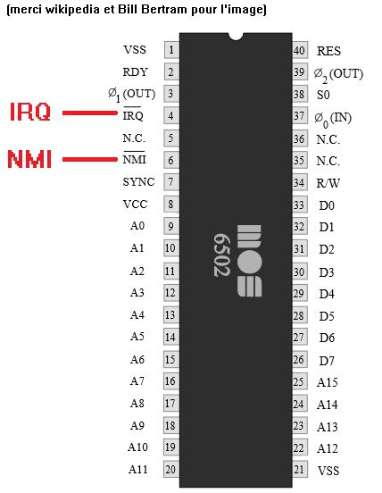
Les Interruptions
IRQ : Interrupt ReQuest
NMI : Non Maskable Interrupt

Slide 40
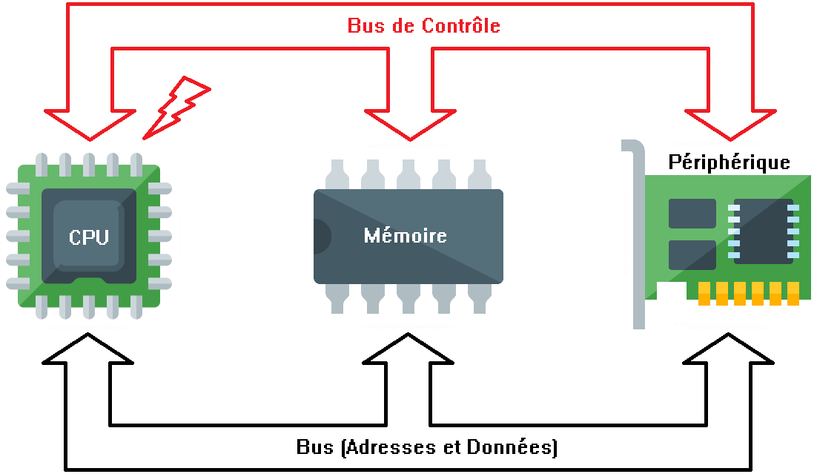
Les Interruptions

Slide 41
Les Interruptions
Deux types d’interruptions :
Matérielles : déclenchée par un périphérique ou des horloges sur la carte mère
Logicielles (trap) : les « appels système » (syscalls), les erreurs arithmétiques (div 0), données non disponibles en mémoire (page fault)

Slide 42
Les Interruptions
À chaque interruption, un programme précis est lancé pour traiter celle-ci
Leur gestion passe donc par un programme
Les interruptions sont masquables :
Les interruptions les moins importantes peuvent être interrompues par des interruptions plus importantes
Les plus importantes ne peuvent pas être interrompues

Slide 43
Les Registres
Plusieurs registres sont disponibles dans les processeurs pour que les programmes puissent enregistrer des valeurs temporairement (par exemple les variables) selon le modèle de processeur.
Les langages de développement permettent de s'abstraire de ces registres. Cependant, la connaissance de leur existence lors du développement permet d'optimiser l'exécution des programmes.

Slide 44
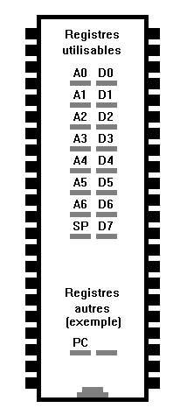
Les Registres
En général, les processeurs disposent d'au moins :
quelques registres pour stocker des données (adresses et/ou données)
un registre pour le pointeur de pile (Stack Pointer/SP)
un registre contenant l’adresse de l'instruction en cours d'exécution (Program Counter/PC)

Slide 45
Les Flags
Des flags sont également stockés dans le processeur (parfois dans un registre dédié). Les flags sont souvent des valeurs à 0 ou 1. Parmi les flags communs :
Zero : la donnée est égale à 0
Negative : la donnée, si signée, est négative
Overflow : la donnée, si signée, a dépassé le max
Carry : la donnée, si non signée, a dépassé le max
Supervisor/Ring : mode utilisateur ou superviseur

Slide 46
Assembleur
L'assembleur est la traduction en langage "humain" des instructions que la machine va exécuter (les instructions machine)
Chaque ligne est constituée (parfois d'un label), d'une instruction et d'opérandes
Exemple : MOVEA 8(A6), A0
MOVEA est une instruction
8(A6) est une opérande
A0 est une opérande
On retrouve dans l'assembleur les registres dont on avait parlé, des adresses mémoire, et des "labels" pour s'abstraire des adresses mémoire.

Slide 47
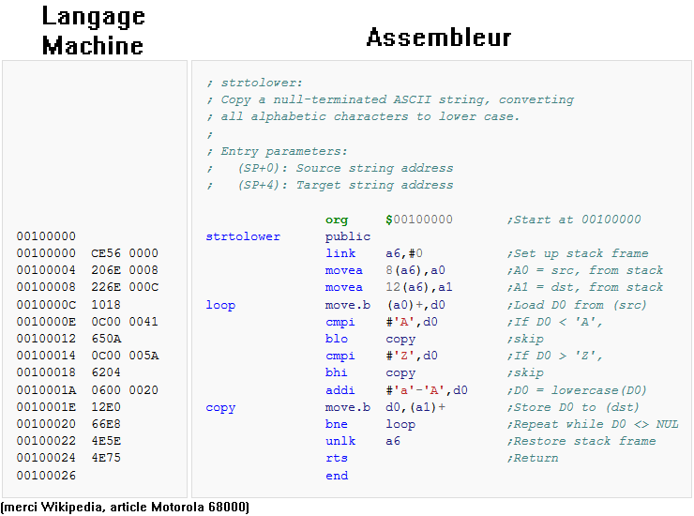

Slide 48
Assembleur & C
Chaque famille de processeur dispose de son propre assembleur
Le C offre une logique plus abstraite que l'assembleur, mais il garde quelques notions liées à la mémoire.
Le C est surnommé « l’Assembleur Portable », car il ne dépend d’aucun processeur

Slide 49
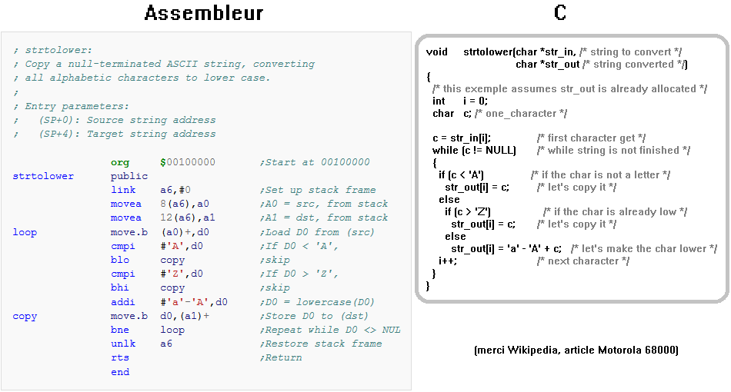
Assembleur & C

Slide 50
Assembleur
Les assembleurs contiennent en général :
MOVE/PUSH/POP : des instructions pour déplacer des données
ADD/SUB/MUL/DIV : des opérations mathématiques
OR/XOR/AND/NOT : des opérations logiques
ROT/SWITCH/SWAP : des rotations et décalages
TEST/CMP : des instructions mettant à jour les flags internes
JUMP/BRANCH/CALL : des instructions pour se déplacer dans le code avec ou sans condition
INT : des instructions pour déclencher des interruptions sur le processeur lui-même

Slide 51
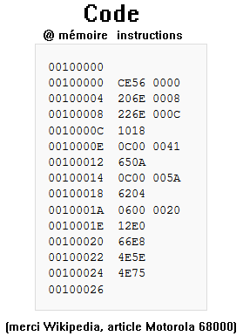
Programmes
Les programmes sont des suites d’instructions
Le code, pour être exécuté, doit être placé en mémoire
Sans système d'exploitation, on écrit les programmes dans des ROM (Read-Only Memory).

Slide 52
Boot
Lorsque le processeur est allumé, celui-ci démarre l'exécution du code en lisant une adresse fixée par le constructeur
un z80 démarre l'exécution à l'adresse 0
un 6502 va récupérer deux mots de 8 bits à des adresses fixées pour constituer la première adresse du code
etc...
Ce que l'on appelle le "boot", c'est la procédure où le système d'exploitation est chargé en mémoire par le processeur grâce à un programme écrit en ROM
dans le cas du PC, cette ROM s'appelle le BIOS ou UEFI

Slide 53
Chargement des Programmes
Lorsque des développeurs écrivent des programmes, les compilent, et les exécutent, c'est au système d'exploitation de charger le code en mémoire.
Le rôle des compilateurs est donc de traduire le code (C, C++, ...) en langage machine dans un fichier, pour que le système d'exploitation puisse le charger en mémoire et démarrer l'exécution.
Pour lancer un programme, le système d'exploitation va rechercher le fichier sur le périphérique de stockage, copier son contenu en mémoire, et "sauter" à l'adresse de la 1ère ligne du code compilé.

Slide 54
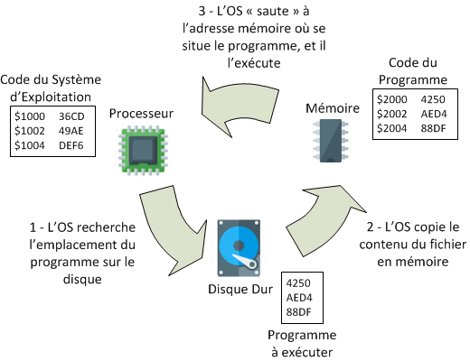

Slide 55
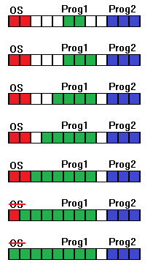
Modes Utilisateur & Superviseur
Afin d'empêcher certains programmes d'écraser d'autres programmes (comme l'OS, par exemple), des protections ont été ajoutées avec le temps :
interdiction d'écrire dans la mémoire utilisée par un autre programme
instructions réservées à l'OS
interdiction d'exécuter certaines parties de la mémoire
...

Slide 56
Modes Utilisateur & Superviseur
Les processeurs sont souvent dotés de "modes" dans lesquels des protections sont actives.
Typiquement :
le processeur fonctionne en mode "utilisateur" pour l'exécution classique des programmes
puis il passe en mode "superviseur" lorsque des fonctions de l'OS sont nécessaires.
Le mode "utilisateur" empêche d'accéder à certaines zones mémoire, alors que le mode "superviseur" autorise tout.

Slide 57
Modes Utilisateur & Superviseur
Le mode est codé dans un flag du processeur
toute opération nécessitant des droits va vérifier si le bit est actif ou non
Certaines instructions activent ou désactivent ce flag
Indirectement : l’instruction qui émet une interruption

Slide 58
Mémoire Virtuelle
Dans un but d'extension de la mémoire, mais aussi de protection, la "mémoire virtuelle" est un mécanisme supplémentaire dans les ordinateurs.
Au sein du code exécuté dans le processeur, les adresses utilisées (adresses virtuelles) ne correspondent pas directement à celles sur le bus d'adresse (adresses physiques).
Une table contient la correspondance entre les adresses virtuelles et les adresses physiques : la "table de pages".
Les adresses virtuelles sont traduites en adresses physiques grâce à la "MMU" (Memory Management Unit).

Slide 59
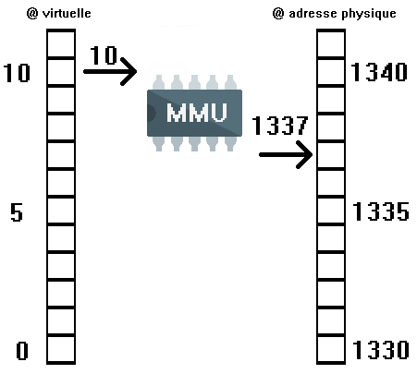

Slide 60
Mémoire Virtuelle
Les adresses mémoires sont regroupées sous forme de "pages".
En général une page contient 4Ko, par exemple de l'adresse 0 à 4095.
Les adresses virtuelles encodent un numéro de page, et un décalage sur cette page.
La MMU effectue le calcul et utilise la table de pages pour retrouver l'emplacement de la page.

Slide 61
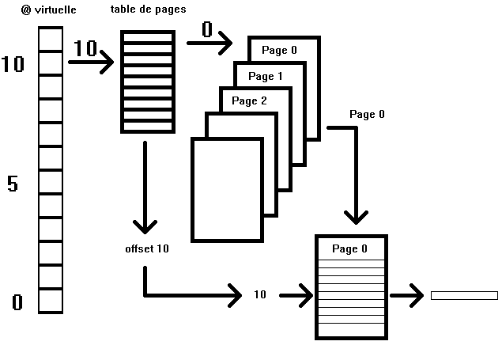

Slide 62
Mémoire Virtuelle
Il arrive que les pages ne soient pas retrouvées dans la mémoire physique :
soit la table des pages indique que la page voulue est stockée sur un disque dur (le "swap", et c'est à l'OS d'aller la récupérer)
soit la page est invalide, et une erreur sera renvoyée (sur Linux, le célèbre "Segmentation Fault")

Slide 63
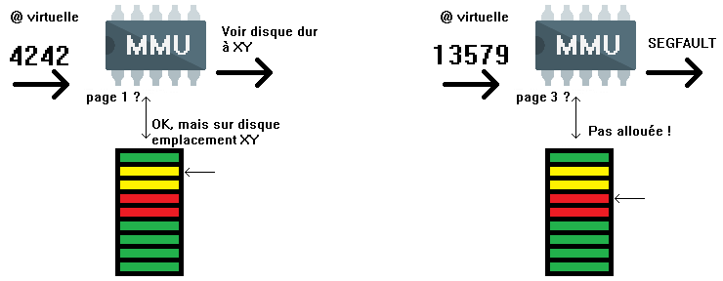
Mémoire Virtuelle

Slide 64
Mémoire Virtuelle
Ce mécanisme peut être utilisé pour permettre à plusieurs programmes d'utiliser l'intégralité de l'espace d'adressage, sans s'écraser mutuellement : leurs pages seront stockées sur le disque dur.
Seul l'OS dispose des droits pour écrire dans la table des pages.
Pour protéger les pages, des "flags" sont ajoutés dans la table.

Slide 65
Machine de Turing & Ordinateur
Machine abstraite composée de : | : Machine concrète composée de
Un ruban infini composé de cases (contenant un symbole chacune) | La mémoire / L’espace d’adressage (tableau fini de cases)
Une tête de lecture/écriture (lit/écrit dans une case du ruban à la fois) | Un processeur (exécute des instructions, ou lit & écrit en mémoire)
Un registre d’état (mémorise l’état courant de la machine) | Le registre PC du processeur (mémorise l’@ de l’instruction courante)
Une table d’actions (explique quel symbole écrire, et comment déplacer le ruban) | L’Assembleur / Le Jeu d’Instructions (contient l’ensemble des instructions possible)

